Slide 1

E-commerce
Acessar
Últimos produtos cadastrados
Prod 1
R$ 10,00
Prod 1
R$ 10,00
Prod 1
R$ 10,00
Prod 1
R$ 10,00
Compre por categoria
Selecione uma categoria

Slide 2
E-commerce
Acessar
Últimos produtos cadastrados
Prod 1
R$ 10,00
Prod 1
R$ 10,00
Prod 1
R$ 10,00
Prod 1
R$ 10,00
Compre por categoria
Livro
Banco de dados – Avançado R$ 30,00
Banco de dados – Básico Não disponível

Slide 3
E-commerce
Acessar
Banco de Dados - Avançado
Código: 38929012
Preço: R$: 30, 00
Categoria: Livros
Quantidade:
Comprar
Descrição

Slide 4
E-commerce
Acessar
Banco de Dados - Avançado
Código: 38929012
Preço: R$: 30, 00
Para concluir a compra é necessário estar
logado no sistema.
Nota: 5
Quantidade:
Comprar
Usuário
Descrição
Senha
Acessar
Não possui cadastro no sistema? Clique aqui

Slide 5
E-commerce
Bem vindo, [Nome do Usuário] Hístorico de Compras | Sair
Últimos produtos cadastrados
Compra efetuada com sucesso.
Prod 1
R$ 10,00
Prod 1
R$ 10,00
Prod 1
R$ 10,00
Ok
Prod 1
R$ 10,00
Compre por categoria
Selecione uma categoria

Slide 6
E-commerce
Acessar
Últimos produtos cadastrados
Nota: 5
Quantidade:
Prod 1
R$ 10,00
Prod 1
R$ 10,00
Prod 1
R$ 10,00
Prod 1
R$ 10,00
Usuário
Senha
Compre por categoria
Selecione uma categoria
Acessar
Não possui cadastro no sistema? Clique aqui

Slide 7
E-commerce
Bem vindo, [Nome do Usuário] Hístorico de Compras | Sair
Últimos produtos cadastrados
Prod 1
R$ 10,00
Prod 1
R$ 10,00
Prod 1
R$ 10,00
Prod 1
R$ 10,00
Compre por categoria
Selecione uma categoria

Slide 8
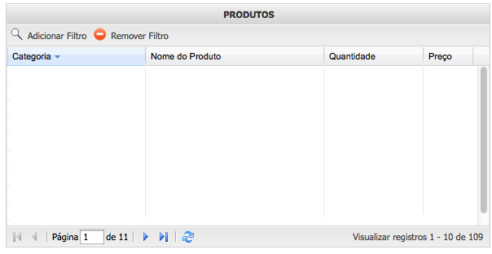
E-commerce
Bem vindo, [Nome do Usuário] Hístorico de Compras | Sair
Livro Banco de Dados – Avançado 13/03/2012

Slide 9
E-commerce
Acessar
Banco de Dados - Avançado
Código: 38929012
Preço: R$: 30, 00
Categoria: Livros
Quantidade:
2
Descrição

Slide 10
E-commerce
Bem vindo, [Nome do Usuário] Hístorico de Compras | Sair
Cadastrar
Nome
E-mail
CPF
Senha
Confirma senha
Estado
Cidade
Bairro
Rua
Número
Confirmar
Limpar

